Slide 1
上讲回顾
三、相参基准电压获取
主振式雷达的相参电压获取方式？
单极震荡式雷达的相参电压获取方式？
四、消除固定杂波
动目标的回波与固定目标回波有何区别？
五、固定杂波的对消方法
一次对消器（2MTI）、二次相消器3MTI
六、盲速及解决方法
什么是盲速？主要解决方法有哪些？

Slide 2
§6.2 动目标（MTI）显示雷达
七、盲相及解决方法
  2、盲相及解决方法
    “盲相”是MTI雷达所特有的现象。
    盲相问题是由相位检波器特性引起的，它将消弱雷达对运动目标的检测能力。
    包括点盲相和连续盲相

Slide 3
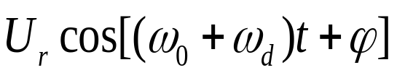
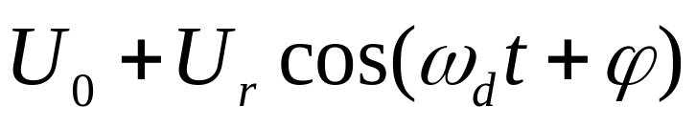
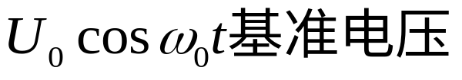
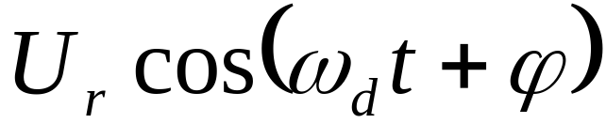
§6.2 动目标（MTI）显示雷达
七、盲相及解决方法
  2、盲相及解决方法
  相干检波器的相检特性：
相干检波器
经隔直流后输出为则相检特性为：

Slide 4
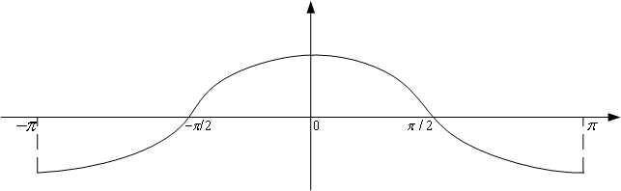
§6.2 动目标（MTI）显示雷达
七、盲相及解决方法
  2、盲相及解决方法
  相干检波器的相检特性：
U
U_{r}
W_{d}t+φ

Slide 5
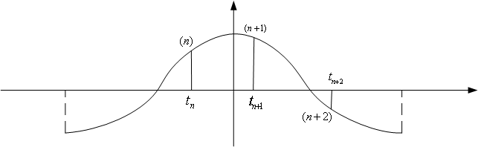
§6.2 动目标（MTI）显示雷达
七、盲相及解决方法
  2、盲相及解决方法
  点盲相
  对于脉冲雷达，每个脉冲周期目标回波经相干检波的输出对应着对相干连续波多普勒雷达相干检波输出信号的取样，即：
U
π/2
π/2
φ

Slide 6
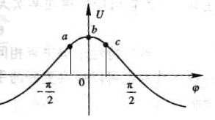
§6.2 动目标（MTI）显示雷达
七、盲相及解决方法
  2、盲相及解决方法
  点盲相
而MTI雷达实质上是将相邻脉冲周期相干检波器的输出相减，由图易见，若第n个工作点(脉冲周期的输出)和第n+1个工作点刚好对称的位于相检特性中心两侧，那么它们相减输出为0！这就是说，在第n+1个相消点上，动目标无输出！

Slide 7
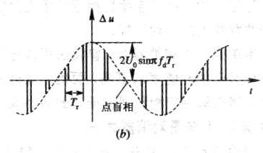
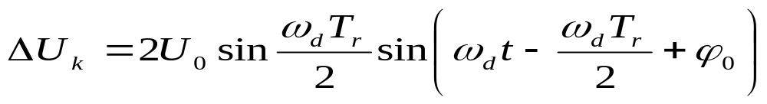
§6.2 动目标（MTI）显示雷达
七、盲相及解决方法
  2、盲相及解决方法
  点盲相的概念： 这个工作点称为“盲相点”，(因为相检特性的对称性而造成雷达致盲的工作点)，这个现象称为“点盲相”！

Slide 8







§6.2 动目标（MTI）显示雷达
七、盲相及解决方法
  点盲相的矢量解释
  相干检波器输出可解释为：在基准电压矢量上迭加了一个匀速(以)旋转的目标矢量，该目标矢量与基准电压矢量合成矢量在参考方向上的投影即为相干检波器的输出！

Slide 9
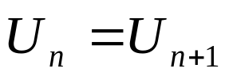
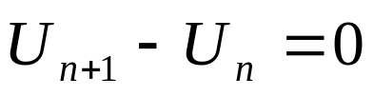
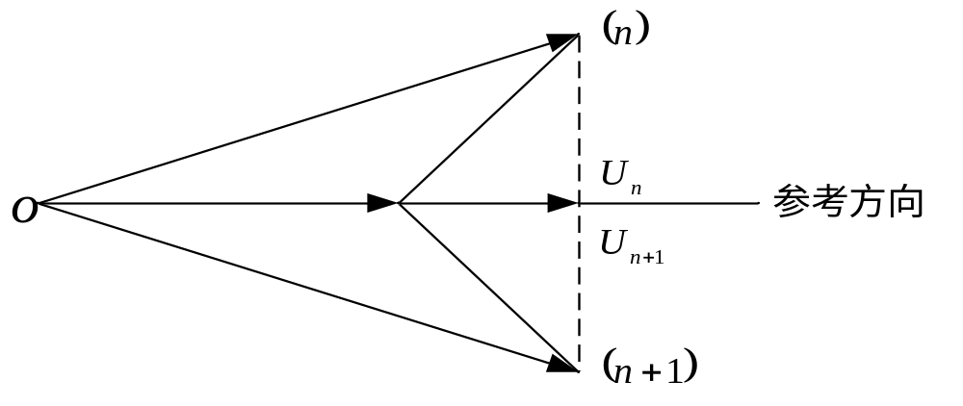
§6.2 动目标（MTI）显示雷达
七、盲相及解决方法
  点盲相的矢量解释
  当第n点与第n+1点的连线与参考方向相垂直时，意味着 ，即 ，雷达对消后，目标输出为0 ——出现了点盲相！

Slide 10
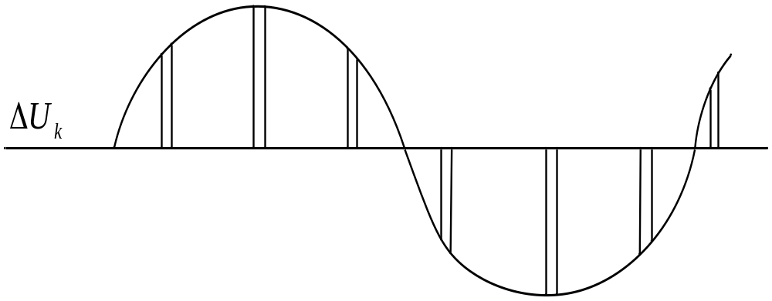
§6.2 动目标（MTI）显示雷达
七、盲相及解决方法
  点盲相的影响：使雷达对消器输出序列中出现零值点，从而降低雷达对移动目标的探测性能。
φ
无盲相的输出序列
表达式为：

Slide 11
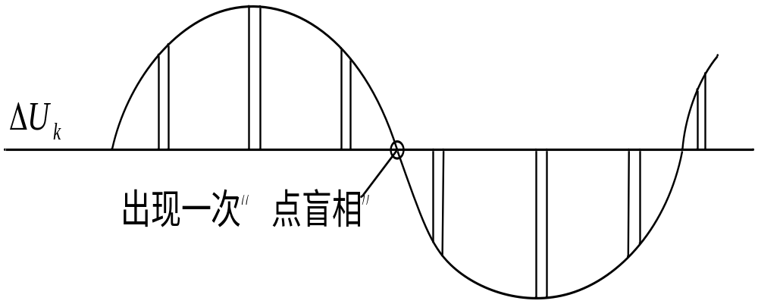
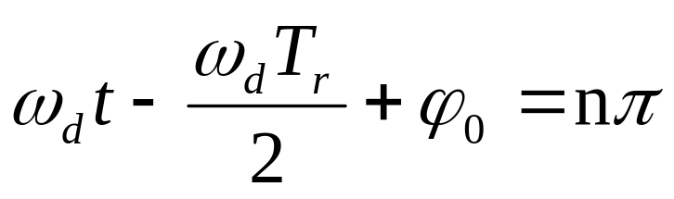
§6.2 动目标（MTI）显示雷达
七、盲相及解决方法
  点盲相的影响：使雷达对消器输出序列中出现零值点，从而降低雷达对移动目标的探测性能。
有点盲相现象的输出序列
当
时，出现点盲相

Slide 12
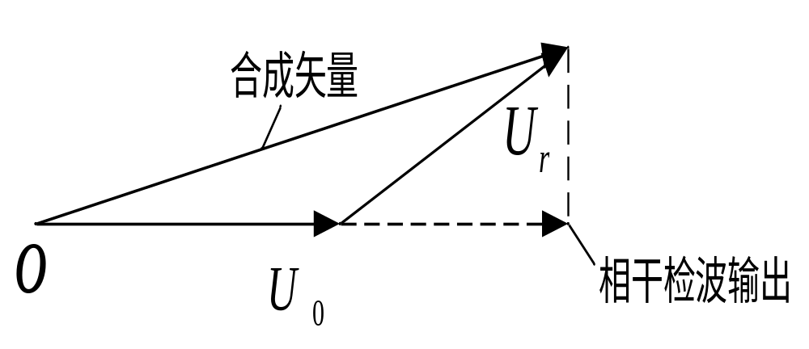
§6.2 动目标（MTI）显示雷达
七、盲相及解决方法
连续盲相的概念
首先考虑固定目标经相干检波的输出，其为一固定指向矢量(而非匀速旋转)与基准电压矢量合成

Slide 13
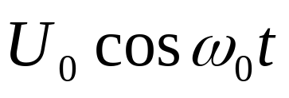
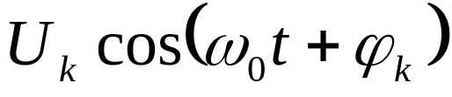
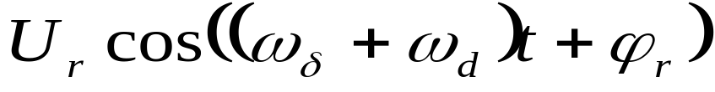
§6.2 动目标（MTI）显示雷达
七、盲相及解决方法
连续盲相的概念
再考虑固定目标、运动目标共同输入相干检波器后的输出
基准电压：
固定目标：
运动目标：
0
相加后：

Slide 14
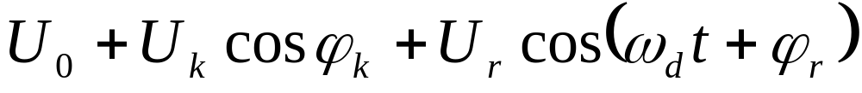



§6.2 动目标（MTI）显示雷达
七、盲相及解决方法
连续盲相的概念
包络检波输出为：
运动目标
Ur
固定目标
U₀
U_{K}

Slide 15
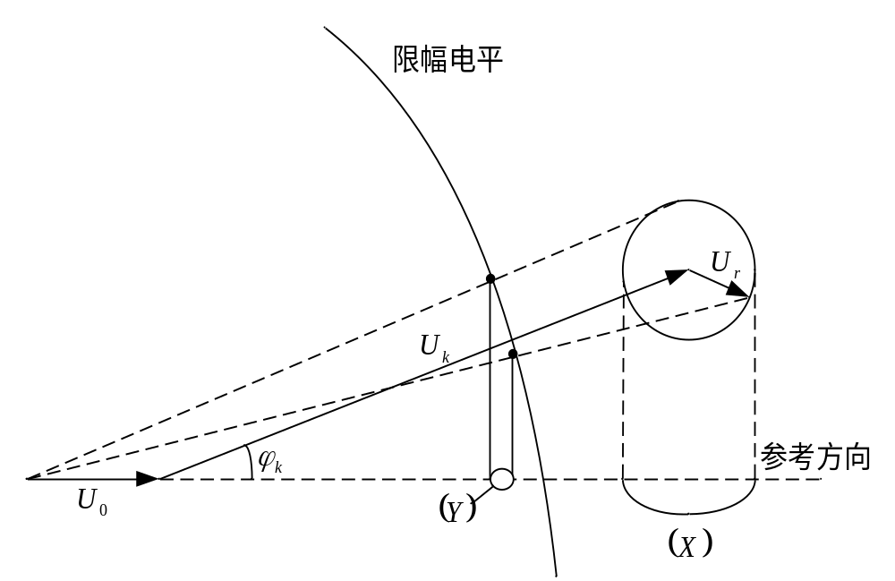

§6.2 动目标（MTI）显示雷达
七、盲相及解决方法
连续盲相的概念
当固定目标(地物)非常强时，即有

Slide 16

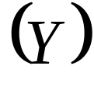
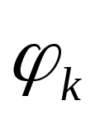
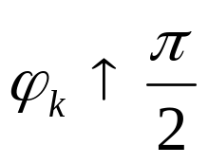

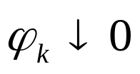

§6.2 动目标（MTI）显示雷达
七、盲相及解决方法
连续盲相的概念
而实际中，对于强杂波情况，通常要考虑限幅的影响(为保证接收机动态范围)，这时经限幅器——对消器输出的信号将发生一些特殊变化，
起伏范围变小：由图中区间 变为 ；
起伏范围与 有关，即与地杂波本身的绝对相位有关， 时， ； 时 ，即对消器输出几乎没有起伏——形成“连续盲相”！

Slide 17
§6.2 动目标（MTI）显示雷达
七、盲相及解决方法
连续盲相的影响
可能在一次无线扫描(波束驻留)时间内，使对消器一直无输出，从而漏掉可能存在的真实动目标！(几乎对所有动目标均无法检测)
——因而连续盲相在实际雷达中必须充分重视！

Slide 18
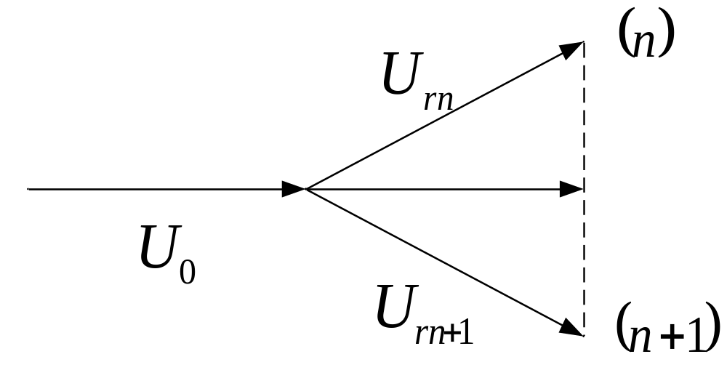
§6.2 动目标（MTI）显示雷达
七、盲相及解决方法
克服盲相的方法
单路相干检波器矢量在一维投影(即参考方向上)因而有可能出现使得对消器输出为0。

Slide 19
§6.2 动目标（MTI）显示雷达
七、盲相及解决方法
克服盲相的方法
因此，在信号处理中，直接取出反射回波信号的差矢量(而不是差矢量在参考方向的投影)，则可以避免盲相问题。
具体的解决方法(矢量对消方法)，包括：
中频对消(利用模拟延迟线)
零中频对消对消(利用数字的正交双通道处理)

Slide 20
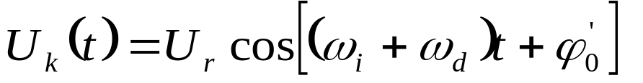
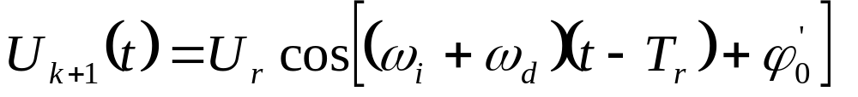



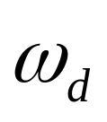

§6.2 动目标（MTI）显示雷达
七、盲相及解决方法
克服盲相的方法
中频对消：在检波前直接用中频信号对消滤波处理，可以取出目标反射回波的差矢量。
第k周期
第k+1周期
——第
式中，
——中频频率；
重复周期对应的初相；
——动目标的多普勒频率；
——脉冲重复周期。

Slide 21
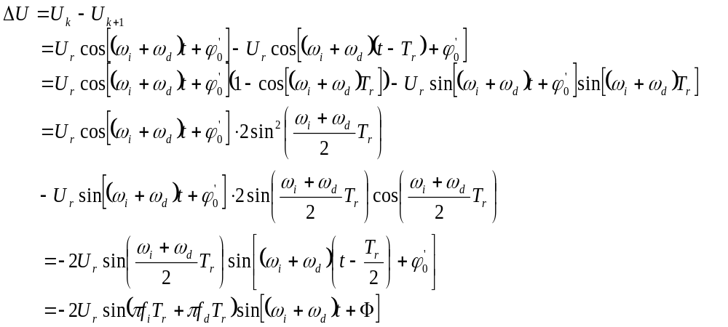
§6.2 动目标（MTI）显示雷达
七、盲相及解决方法
克服盲相的方法-中频对消

Slide 22
§6.2 动目标（MTI）显示雷达
七、盲相及解决方法
克服盲相的方法-中频对消方法再讨论
检波后对消：
中频对消：

Slide 23
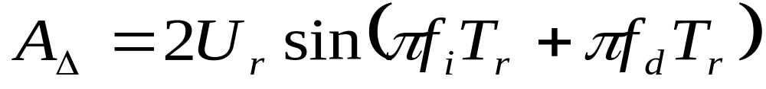
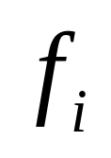
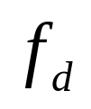

§6.2 动目标（MTI）显示雷达
七、盲相及解决方法
克服盲相的方法-中频对消
中频对消器的输出是一个中频电压，其振幅为
此振幅既与动目标多普勒频率
有关，也与雷达中频
和脉冲重复周期
有关。

Slide 24
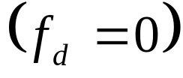

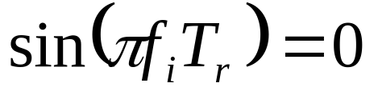
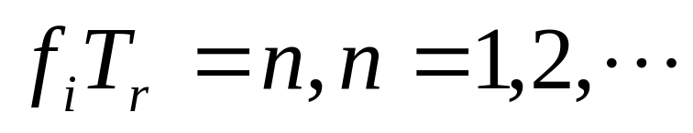
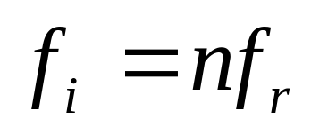
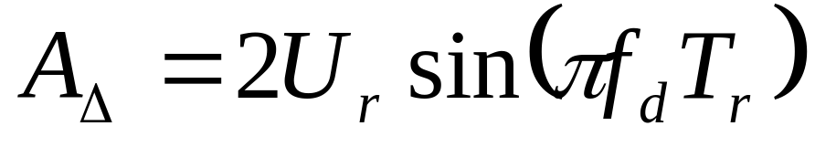
§6.2 动目标（MTI）显示雷达
七、盲相及解决方法
克服盲相的方法-中频对消
为了保证中频对消器能够消除固定杂波
理论上应使中频频率
满足

Slide 25
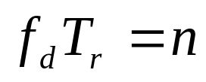
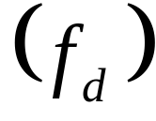
§6.2 动目标（MTI）显示雷达
七、盲相及解决方法
克服盲相的方法-中频对消
当
时，中频对消器输出恒为0，这些频率点
刚好对应着雷达的盲速
表明：盲速本质上是由于雷达的脉冲取样工作方式造成的，它并不能通过中频对消(矢量对消)的办法解决，只能通过
①提高雷达PRF
②采用参差重频的办法在一定程度上克服盲速的影响

Slide 26
§6.2 动目标（MTI）显示雷达
七、盲相及解决方法
克服盲相的方法-零中频处理（正交双通道处理)
将矢量对消放在视频，利用数字信号处理技术来完成——称为数字式矢量对消或零中频对消。一般地没，零中频对消器由彼此正交的两路视频对消器组成，两路视频对消器输出构成一个输出矢量，该矢量的模值即为整个对消器的输出，其恰为目标反射回波的差矢量的模值。

Slide 27
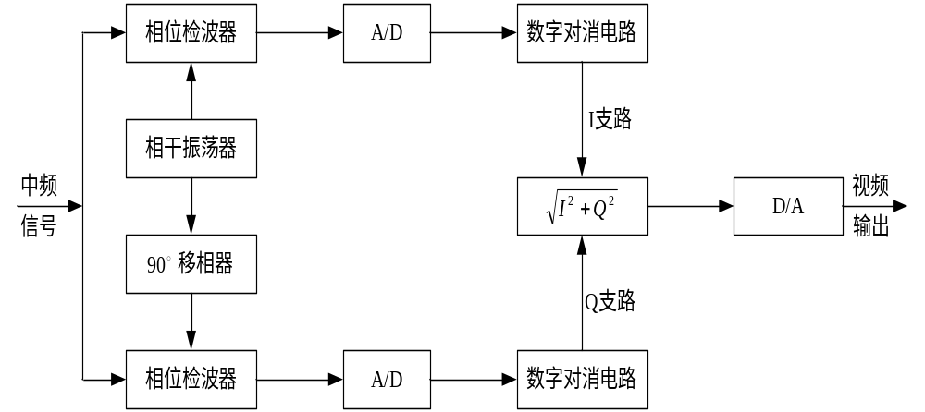
§6.2 动目标（MTI）显示雷达
七、盲相及解决方法
克服盲相的方法-零中频处理（正交双通道处理)

Slide 28
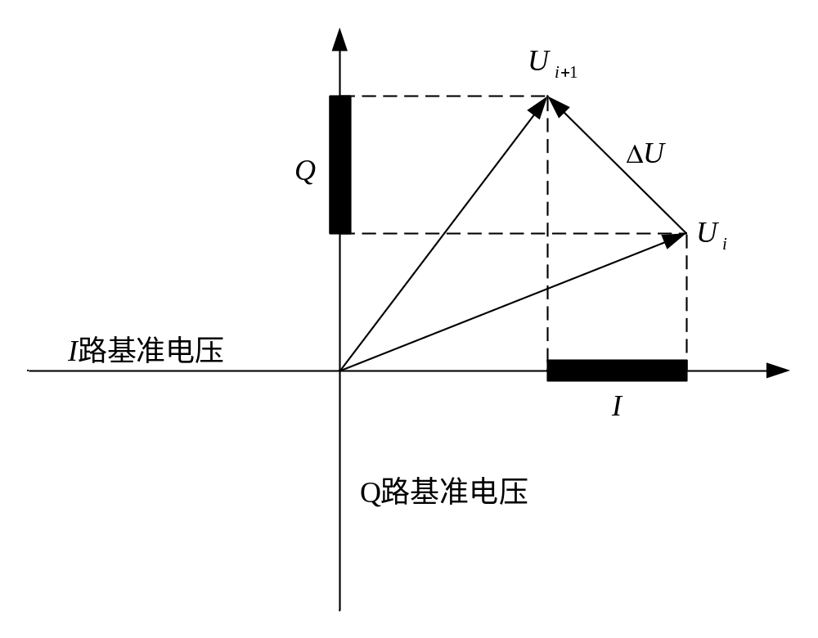
§6.2 动目标（MTI）显示雷达
七、盲相及解决方法
克服盲相的方法-零中频处理（正交双通道处理)
“I支路”——同相支路，
“Q支路”——正交支路。

Slide 29
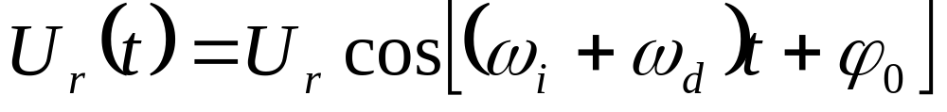
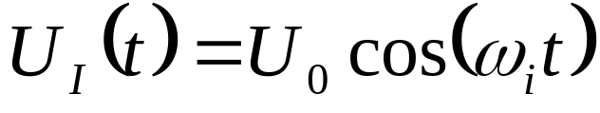
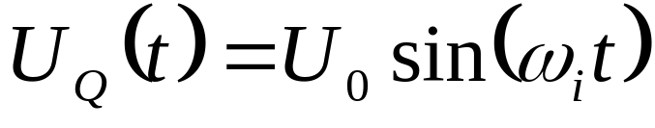
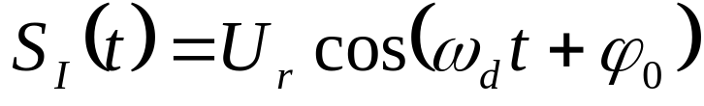
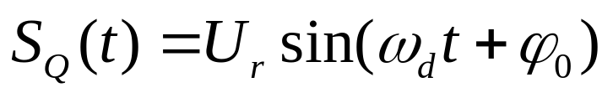
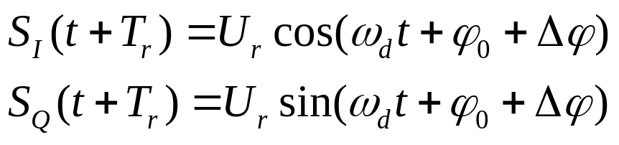
§6.2 动目标（MTI）显示雷达
七、盲相及解决方法
克服盲相的方法-零中频处理（正交双通道处理)
回波中频信号为
I支路相参基准电压为
Q支路相参基准电压为
则两个支路经相位检
波的输出分别为：
下一同步周期的正交检波输出

Slide 30
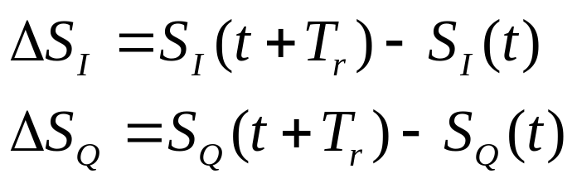
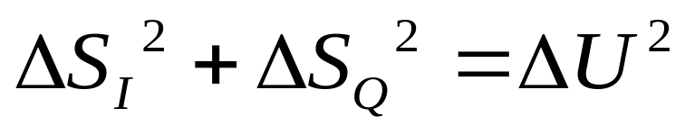


§6.2 动目标（MTI）显示雷达
七、盲相及解决方法
克服盲相的方法-零中频处理（正交双通道处理)
每个之路的对消输出为：
证明：

Slide 31

§6.2 动目标（MTI）显示雷达
七、盲相及解决方法
克服盲相的方法-零中频处理（正交双通道处理)
仍然可以看出零中频对消可以解决盲相问题,但不能解决盲速问题

Slide 32
§6.2 动目标（MTI）显示雷达
八、MTI雷达工作质量指标
1、改善影子，2、信杂比改善，3、杂波中的可见度。

Slide 33
§6.3脉冲多普勒(PD)雷达基本概念
  概述
    脉冲多普勒雷达是在动目标显示（MTI）雷达基础上发展起来的雷达体制，能进行频域的滤波与检测，具有很强的杂波抑制能力，尤其适用于机载平台
    MTI：频域对消器（对消固定杂波、慢速运动目标杂波）
    PD：频域滤波器
  功能
    距离测量（类似于普通脉冲雷达）
    速度测量（类似于连续波雷达）

Slide 34




§6.3脉冲多普勒(PD)雷达基本概念
E-8A
联合星（Joint STAR）
E2-C鹰眼预警机

Slide 35
§6.3脉冲多普勒(PD)雷达基本概念
一、脉冲多普勒雷达定义
  1970年，M.I.Skolnik提出的PD雷达定义，见《Radar Handbook》
    1、They have a PRF (pulse repetition frequency) sufficiently high that there are no velocity ambiguities for either clutter or targets of interest.
    2、They perform Doppler filtering on a single spectral line of pulse spectrum.
    3、They usually have range ambiguities within the region of targets and clutter of interest, because of the high PRF.

Slide 36


§6.3脉冲多普勒(PD)雷达基本概念
二、PRF与速度模糊、距离模糊
  例：某C波段雷达（4G～8GHz）
    （1）设雷达PRF为f_{r}＝100kHz，则雷达最大不模糊测量距离R_{max}＝1.5km
    目标R=50km>Rmax,发生严重距离模糊，但可判定目标运动方向和速度，测速无模糊

Slide 37
§6.3脉冲多普勒(PD)雷达基本概念
二、PRF与速度模糊、距离模糊
    （2）PRF＝1KHz
    R_{max}＝150km>R=50km,测距无模糊
    f_{d}＝12KHz>f_{r}/2＝0.5KHz，测速模糊
    （3）PRF选中等值，如PRF＝20KHz
    R_{max}＝7.5km<R=50km,测距模糊
    f_{d}＝12KHz>f_{r}/2＝10KHz，测速模糊
  总结
    选择高PRF，测距模糊，测速无模糊
    选择中等PRF，测距模糊，测速模糊
    选择低PRF，测距无模糊，测速模糊

Slide 38
§6.3脉冲多普勒(PD)雷达基本概念
二、PRF与速度模糊、距离模糊
  说明：
    高、中、低PRF没有一个特定的数值界限，与波长、目标位置和速度有关，是一个“相对”概念。
    M.I.Skolnik的定义实际上是高PRF的脉冲多普勒雷达
    现在公认的定义:高、中、低PRF的脉冲多普勒雷达都能实现对雷达信号脉冲串频谱的单根谱线滤波（频域滤波），具有对目标进行速度分辨的雷达能力。

Slide 39


§6.3脉冲多普勒(PD)雷达基本概念
二、PRF与速度模糊、距离模糊
  PD雷达的分类
  高、中、低PRF的PD雷达不同性能比较
  高、中、低PRF的PD雷达各有应用背景
    MTI雷达，低PRF,地基雷达
    高PRF的PD雷达，主要用作机载雷达
    中PRF的PD雷达是近年用得最多、性能最优良的雷达
    采用低、中、高PRF主要是由杂波分布来确定的，采用不同PRF的PD雷达是为了对付不同情况下的杂波。

Slide 40

§6.3脉冲多普勒(PD)雷达基本概念
二、PD雷达信号频谱
无限长相干脉冲串频谱

Slide 41

§6.3 脉冲多普勒(PD)雷达基本概念
二、PD雷达信号频谱
无限长不相干脉冲串频谱

Slide 42

§6.3 脉冲多普勒(PD)雷达基本概念
二、PD雷达信号频谱
有限长相干脉冲串频谱

Slide 43
§6.3 脉冲多普勒(PD)雷达基本概念
三、机载雷达下视杂波
  机载雷达下视时杂波严重，体现为
    特点：杂波时域、频域分布广泛、杂波功率较强
    原因：雷达相对于地面/海面有运动，因此地物、海浪可能以不同角度（对应不同径向速度）将电磁波反射进入接收机，形成杂波。
  机载雷达下视时杂波频谱的形状和强度决定雷达对具有不同多普勒频移的目标的检测能力。

Slide 44

§6.3 脉冲多普勒(PD)雷达基本概念
三、机载雷达下视杂波
场景描述

Slide 45





§6.3 脉冲多普勒(PD)雷达基本概念
三、机载雷达下视杂波
  1、地面回波幅度（强度）和多普勒频移
    对于给定发射机频率，从一小块地面收到的回波功率为:
    ——双程功率增益
    ——雷达散射截面密度（后向散射系数）
    ——地块面积
    ——雷达到地块的距离

Slide 46


§6.3 脉冲多普勒(PD)雷达基本概念
三、机载雷达下视杂波
  1、地面回波幅度（强度）和多普勒频移
    雷达散射截面密度（后向散射系数） 无量纲，且按入射角的余弦成比例缩小， 显然，垂直入射时 最大

Slide 47


§6.3 脉冲多普勒(PD)雷达基本概念
三、机载雷达下视杂波
  1、地面回波幅度（强度）和多普勒频移
    小块地面的多普勒频移

Slide 48

§6.3 脉冲多普勒(PD)雷达基本概念
三、机载雷达下视杂波
  2、主瓣杂波（main-lobe clutter）
    指天线主波束照射地面区域所产生的杂波（下视时，主瓣和地面相交）
    主瓣杂波中心频率为：
    在主瓣覆盖的范围之内，每一地块的多普勒频率是不同的，由此覆盖了一个频带。

Slide 49




§6.3 脉冲多普勒(PD)雷达基本概念
三、机载雷达下视杂波
  2、主瓣杂波（main-lobe clutter）
    设主瓣宽度为 ，则主瓣杂波最高多普勒频率为
    最低多普勒频率为：
    主瓣杂波多普勒频谱宽度约为：

Slide 50





§6.3 脉冲多普勒(PD)雷达基本概念
三、机载雷达下视杂波
  2、主瓣杂波
    频谱宽度变化规律
    主瓣杂波强度变化规律
      G很大， 强度很大。
      A_{g} 较大， 强度很大。

Slide 51

§6.3 脉冲多普勒(PD)雷达基本概念
三、机载雷达下视杂波
  3、副瓣杂波（side-lobe clutter）
    指雷达天线的旁瓣照射到地面反射后所产生的杂波
    副瓣杂波频谱范围（频带）
      副瓣杂波不像主瓣杂波功率那么集中，覆盖的频带宽很多。频带范围为：
      原因：天线旁瓣几乎覆盖了所有的空间立体角，所以无论天线视角如何，几乎前向和后向所有角度都受到天线旁瓣照射

Slide 52
§6.3 脉冲多普勒(PD)雷达基本概念
三、机载雷达下视杂波
  3、副瓣杂波（side-lobe clutter）
    杂波强度可能很大
      虽然任一方向上经副瓣辐射功率较小，但副瓣照射面积非常大
      双程增益较小，但照射面积非常大，且大量杂波可能来自较近的距离
      擦地角越大，雷达散射截面密度增加，Pr增加
    综合起来副瓣杂波强度可能受如下因素影响：
      机载高度
      地面反射特性
      副瓣增益

Slide 53


§6.3 脉冲多普勒(PD)雷达基本概念
三、机载雷达下视杂波
  4、高度线杂波
    定义：雷达天线某个旁瓣几乎垂直照射到地面时，该块受垂直照射的地表区域所产生的杂波（副瓣杂波的一种）
    频带
      平飞时，显然
    强度
      尽管区域不大，雷达散射截面密度很大，到地块的距离较近，故Pr往往很强
    飞机俯冲和爬升时
f_{d}<0
f_{d}>0

Slide 54

§6.3 脉冲多普勒(PD)雷达基本概念
三、机载雷达下视杂波
  机载雷达下视情况下的杂波由主瓣杂波、副瓣杂波、高度线杂波构成
    雷达发射信号时域（有限长的相参脉冲串）

Slide 55
§6.3 脉冲多普勒(PD)雷达基本概念
三、机载雷达下视杂波
  发射信号频谱

Slide 56


§6.3 脉冲多普勒(PD)雷达基本概念
三、机载雷达下视杂波
  5、杂波频谱

Slide 57
本讲回顾
七：盲相及其解决方法
盲相的概念，什么是点盲相？连续盲相主要是由什么引起的？
盲相对雷达探测性能有哪些影响？解决盲相有哪些方法？

